Slide 1




Innowacja Pedagogiczna: Elementy Planu Daltońskiego w Grupie Pięciolatków
Wdrażanie odpowiedzialności, samodzielności i współpracy w codziennej praktyce przedszkolnej
Autorzy i realizatorzy: Natalia Tarnowska, M. Błeszyńska
Grupa V (Fioletowa) | Przedszkole nr 83 „Kolorowe Kredki” w Gdańsku

Slide 2

Filozofia Edukacji Daltońskiej
Jeśli szanujemy dziecko i podążamy za jego możliwościami, to może ono zrobić więcej, niż od niego oczekujemy, a wszystko, co dziecko potrafi – nauczycielowi zrobić nie wolno.
"
"
— Helen Parkhurst

Slide 3



Koncepcja i Zakres Innowacji
Informacje Organizacyjne
Podstawa Prawna
Rodzaj: Innowacja metodyczno-organizacyjna.
Realizacja przebiega w pełnej zgodności z obowiązującymi przepisami oświatowymi:
Zasięg: Obejmuje wszystkie dzieci należące do Grupy V (fioletowej) w Przedszkolu nr 83 „Kolorowe Kredki” w Gdańsku.
Ustawa z dnia 14 grudnia 2016 r. Prawo Oświatowe.
Okres realizacji: Od 15.09.2025 r. do 30.06.2026 r. (z intencją dalszego kontynuowania).
Rozporządzenie MEN z dnia 14.02.2017 r. w sprawie podstawy programowej wychowania przedszkolnego.
Koszty: Bezkosztowa, oparta o autorskie materiały dydaktyczne.

Slide 4






Cztery Filary Edukacji Daltońskiej
Samodzielność
Odpowiedzialność
Współpraca
Refleksja
Dziecko uczy się poprzez własne działanie i wybory. Pracuje we własnym tempie, stymulując swoją wewnętrzną motywację.
Nauka odpowiedzialności za siebie, podejmowane decyzje, proces pracy i jej końcowy efekt.
Rozwijanie kooperacji z każdym członkiem grupy, a nie tylko z wybranymi kolegami, poprzez zadania w parach.
Zapewnienie dziecku czasu na analizę własnych osiągnięć, zrozumienie błędów i planowanie kolejnych kroków.

Slide 5

Cele i Oczekiwane Rezultaty
Cel główny: Wprowadzenie i systematyczne wdrażanie elementów edukacji daltońskiej w codzienną pracę dydaktyczno-wychowawczą przedszkola.
Wzrost podmiotowości: Kształtowanie u dzieci poczucia sprawczości oraz pozytywnego obrazu samego siebie jako aktywnego badacza.
Rozwój kompetencji kluczowych: Rozwijanie umiejętności społecznych, emocjonalnych i komunikacyjnych niezbędnych w dalszej edukacji.
Innowacyjny warsztat: Lepsza obserwacja potencjału dziecka, budowanie relacji opartej na zaufaniu i partnerskim wsparciu.

Slide 6





Wizualizacja - Kolory Dnia
Każdemu dniu tygodnia przypisany jest określony kolor. Dzieci codziennie przesuwają suwak czasu, co pozwala 5-latkom wizualizować abstrakcyjne pojęcie czasu, porządkować przebieg tygodnia i budować poczucie bezpieczeństwa.
Poniedziałek
Wtorek
Środa
Czwartek
Piątek
Czerwony
Niebieski
Pomarańczowy
Zielony
Żółty

Slide 7


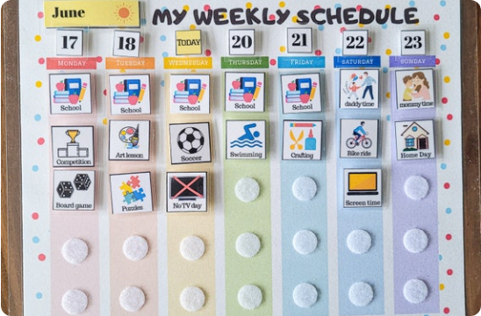
Plan Dnia i Lista Obecności
Dla dzieci w wieku przedszkolnym organizacja przestrzeni i wizualizacja procesów stanowią podstawę niezależności:
Wizualny Plan Dnia: Harmonogram piktogramów pozwala dzieciom (ze wsparciem dyżurnego) na samodzielne śledzenie realizowanych aktywności.
Tablica Obecności: Każde dziecko po przyjściu samodzielnie umieszcza swoje imię na tablicy, a przy wyjściu odkłada je na miejsce.
Poczucie Bezpieczeństwa: Dokładna wiedza o kolejności wydarzeń eliminuje lęk przed nieznanym.

Slide 8



System Dyżurów i Kalendarz
Scentralizowany System Dyżurów
Kalendarz Urodzin
Przypisanie dzieciom stałych ról uczy dbałości o wspólne otoczenie grupy i buduje poczucie ważności:
Zwizualizowany kalendarz pozwala dzieciom na samodzielną kontrolę nad ważnymi dla grupy wydarzeniami społecznymi.
Pierwszy ochotnik: wspiera nauczyciela w inicjowaniu zadań.
Dzięki temu dzieci utrwalają nazwy miesięcy i pór roku, rozpoznają rówieśników urodzonych w tym samym czasie oraz budują silną tożsamość grupową, zacieśniając więzi społeczne.
Do zadań specjalnych: asystuje przy trudniejszych wyzwaniach.
Pierwsza para: przewodzi grupie podczas spacerów.
Bohater samotnych zabawek: dba o porządek w kącikach.

Slide 9

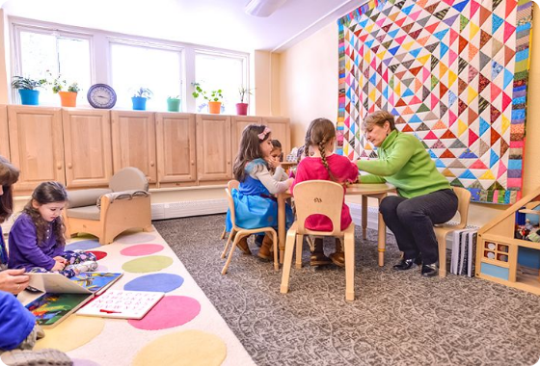
Rotacyjne Pary i Współpraca
Współpraca w Planie Daltońskim ma na celu przeciwdziałanie wykluczeniu rówieśniczemu oraz naukę kompromisu:
Rotacyjne Losowanie: Dzieci co tydzień losują partnera do zadań. Uczą się współpracować z każdym, przełamując bariery i sympatie grupowe.
Uczenie się od siebie: Dzieci są odpowiedzialne za wspólne wykonanie zadania, wspierając się w trudniejszych etapach pracy.

Slide 10

Narzędzia Samodzielności
Instrukcje Czynnościowe
100%
Niezwykle ważne w budowaniu poczucia własnej wartości są namacalne dowody własnych sukcesów oraz jasne instrukcje krok po kroku:
Instrukcje Czynnościowe: Zwizualizowane sekwencje wykonania zadań plastycznych, porządkowych czy samoobsługowych, dzięki którym dzieci nie muszą pytać dorosłego o kolejny krok.
Zaangażowania Pięciolatków

Slide 11


Ewaluacja Innowacji
Narzędzie ewaluacyjne | Co badamy? | Uzyskane efekty dydaktyczno-wychowawcze
Arkusze obserwacji dzieci | Poziom samodzielności, inicjatywy i wytrwałości. | Wyraźny wzrost sprawczości u ponad 85% badanych dzieci.
Rozmowy z dziećmi | Zdolność do autorefleksji nad własną pracą. | Dzieci potrafią wskazać mocne strony i trudności w zadaniu.
Ankiety dla rodziców | Spostrzeżenia dotyczące samodzielności w domu. | 100% pozytywnych opinii o przejawach samodzielności w domu.
Dokumentacja zdjęciowa | Zaangażowanie w pary zadaniowe oraz dyżury. | Spójne portfolio postępów Grupy Fioletowej (V).

Slide 12

Wnioski z Realizacji Innowacji
Ograniczenie dyrektywności nauczyciela: Dzięki wizualizacji instrukcji, planu dnia i dyżurów dzieci przestały stale oczekiwać instrukcji słownych od nauczyciela, stając się autonomicznymi sprawcami działań.
Przełamanie barier społecznych: Rotacyjne pary zadaniowe skutecznie przeciwdziałały wykluczeniu rówieśniczemu. Dzieci chętnie pomagały rówieśnikom zgodnie z mechanizmem „żółtego światła”.
Poczucie bezpieczeństwa i ładu: Stałe punkty wizualne wyeliminowały napięcie i niepewność co do następujących po sobie wydarzeń w ciągu dnia.

Slide 13
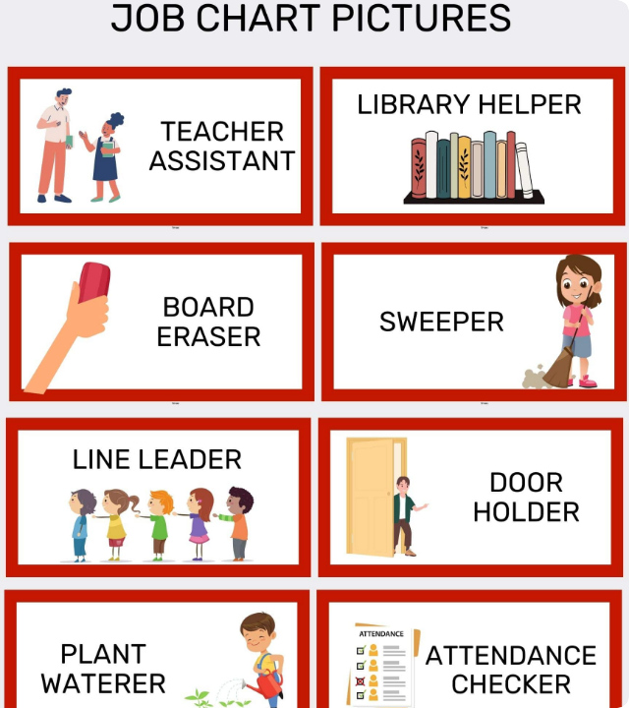
Sukces Grupy Fioletowej
Wdrożenie elementów Planu Daltońskiego w roku szkolnym 2025/2026 przyniosło znaczące rezultaty społeczne i emocjonalne u pięciolatków.
Metoda ta w pełni aktywizuje potencjał rozwojowy dzieci, czyniąc je odpowiedzialnymi partnerami w procesie dydaktycznym.
Rekomendacja: Zdecydowanie zaleca się kontynuowanie innowacji w kolejnym roku szkolnym oraz rozszerzenie jej o zaawansowane tablice zadań daltońskich i systemy samooceny.

Slide 14



Bibliografia
Bibliografia
H. Parkhurst: Wykształcenie według planu daltońskiego.
R. Rohner, H. Wenke: Pedagogika planu daltońskiego.
R. Rohner: Pedagogika daltońska wzorowym narzędziem.
J. Kurek, K. Dryjas: Pedagogika daltońska w polskich przedszkolach.

